Slide 1
Poli oogheelkunde
‘Wat valt daar te zien’?

Slide 2
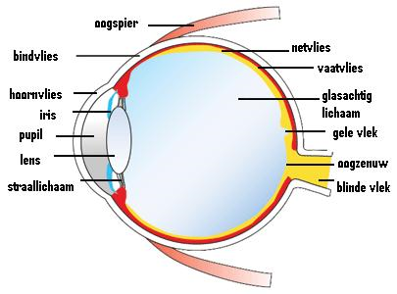
Welke aandoeningen kom je tegen?
Conjuctivitis
Cornea afwijkingen > Keratitis
Uveitis > vaatvliesontsteking
Glaucoom
Cataract
Retinopathie > HVZ & DM
Maculadegeneratie
Strabisme > Amblyopie
Refractieafwijkingen > Myopie & Hypermetropie

Slide 3
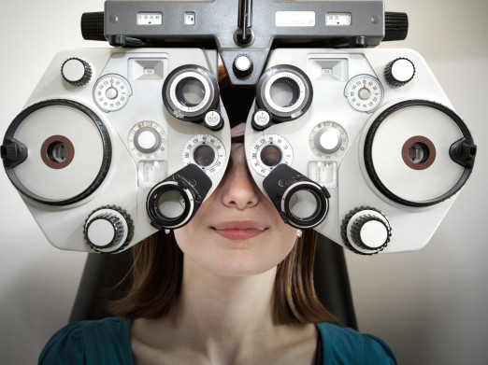
Aanvullend onderzoek
Visusmeting
Oftalmoscopie / spleetlamp
Tonometrie
Perimetrie
Fluorescentieangiografie
Opdracht:
Geef een korte omschrijving
van bovenstaande onderzoeken.

Slide 4
Antwoorden:
Visusmeting = meting van gezichtsscherpte
Oftalmoscopie / spleetlamp = met een gewone oogspiegel het netvlies beoordelen > cataract en retinopathie
Tonometrie = oogdrukmeting
Perimetrie = Gezichtsveldonderzoek > donkere koepel kleine lampjes laten zien
Fluorescentieangiografie = Speciaal onderzoek van netvlies. Contraststof in ader arm> foto bloedvaatjes oog.

Slide 5
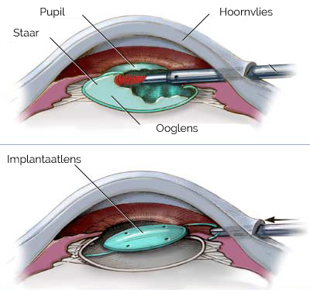
Behandelingen
Oogdruppels
Staaroperaties
Behandeling van nastaar
Glaucoom > acuut en chronisch
Laserbahandeling
Refractiechirurgie

Slide 6
Opdracht casustiek
Er volgen nu een aantal cassussen en de volgende sites zijn handig om te gebruiken:
www.oogarts.nl
Website van UMCG > polikliniek oogheelkunde
www.thuisarts.nl
Of het boek: poliklinieken, JGZ en arbodienst

Slide 7
Casus 1
Jochem Stam, 3 jaar, kijkt scheel met zijn linker oog. Als jij op zijn rechter oog een mooie pleister plakt wordt hij boos op jou, je doet het verkeerd. Ook zijn moeder begrijpt dit niet.

Slide 8
Antwoord
Bij de behandeling moet uw kind oefenen met zijn luie oog door dit oog te gebruiken. Hiervoor wordt het goede oog van uw kind een aantal uren per dag afgeplakt. Dit afplakken gebeurt volgens een strak schema en duurt van enkelen weken, maanden tot jaren.

Slide 9
Casus 2
Mevrouw Heertje komt voor een gezichtsveldonderzoek. Ze wil graag weten hoe dat gaat.

Slide 10
Antwoord
Automatische of statische perimetrie. De patiënt kijkt naar een klein lichtje in het centrum van een halve bol. Af en toe gaan er kleine lichtjes in de bol branden. De patiënt geeft aan wanneer hij/zij een lichtje ziet branden. Duur van het onderzoek: 30 minuten.

Slide 11
Casus 3
Mijnheer de Vries moet volgende week donderdag komen voor een staaroperatie. Mevrouw de Vries vergezelt hem. Zij willen alles weten over de gang van zaken. Mevrouw wil ook vast leren hoe ze na de operatie de ogen van haar man moet druppelen.

Slide 12
Antwoord
Een staaroperatie kan het gezichtsvermogen vrijwel volledig hertellen. Tijdens de staaroperatie haalt de chirurg de troebele lens uit het oog en vervangt deze door een kunstlens
http://www.patientenverenigingstaar.nl/index.php?option=com_content&view=article&id=52&Itemid=54

Slide 13
Oog druppelen
Steriel werken
Let op houdbaarheidsdatum
Patient naar boven kijken
Onderste ooglid met steriel gaasje naar beneden trekken
Druppel in conjunctivale oogzak
Traanbuis 1 minuut dichtdrukken
Onderste ooglid loslaten en knipperen met ogen

Slide 14
Casus 4
Mijnheer Donker krijgt over een uur een laserbehandeling in verband met een scheurtje in het netvlies. Het is een spoedbehandeling. Mijnheer is zenuwachtig en wil graag weten wat hem te wachten staat.

Slide 15
Antwoord
Hoe gaat de behandeling in zijn werk?
U hoeft thuis geen speciale voorbereidingen te treffen. Eenmaal op de polikliniek wordt begonnen met het druppelen van het te behandelen oog om de pupil te verwijden of te vernauwen. Of de pupil verwijd of vernauwd wordt is afhankelijk van het soort laserbehandeling. Vervolgens wordt het oog verdoofd met een verdovende oogdruppel. In sommige gevallen gebeurt het verdoven door middel van een injectie onder de oogbol. Er wordt een glazen lensje op het hoornvlies geplaatst dat tijdens de behandeling wordt vastgehouden door de oogarts en waardoor de laserstralen op de te behandelen plek worden gericht. De behandeling zal 15 tot 45 minuten in beslag nemen. De lichtflitsen die men ziet worden vaak als onaangenaam vervaren.
Direct na de behandeling is de kans groot dat u minder scherp ziet door de lichtflitsen en de toegediende oogdruppels. Soms wordt een oogverband met oogzalf aangebracht om het oog rust te geven.

Slide 16
Casus 5
Heleen, 18 jaar, zal over 2 weken opgeroepen worden voor een strabismusoperatie. Zij wil graag informatie.
http://www.oogartsen.nl/oogartsen/overige_oogziekten/scheelzien_operatie_strabismus/

Slide 17
Je loopt stage bij de jGZ.
Je gaat overmorgen met de je begeleidster naar groep 2 van basisschool “De Morgenster” om de kinderen voor te bereiden op de screening (visustest en dieptezien) die jullie daar gaan doen. Het is bij deze dienst de gewoonte dat voorafgaand aan de screening de kinderen uitgebreid uitleg krijgen over het hoe en waarom. Jullie hebben afgesproken dat jij deze keer in de groep uitlegt wat jullie gaan doen.
Wat leg je uit?

Slide 18
Visustest en dieptezien
Visustest = hoe scherp een kind kan zien
Dieptezientest = belangrijk voor het vinden van amblyopie

